Slide 1
Unidad 8
El Espíritu Santo
Dio a la Mujer
Lección 2
El Ministerio
de Reconciliación
Instituto de Líderes Cristianos
El Ministerio de la Mujer
Gabriela Tijerina-Pike, Ph.D.

Slide 2
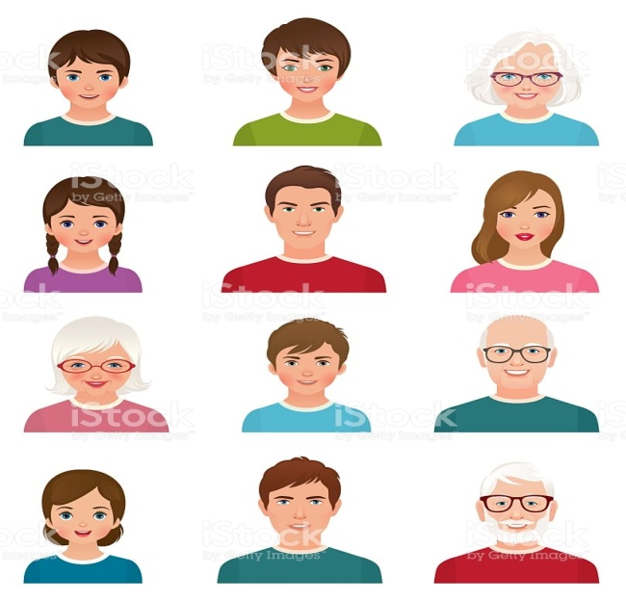
Diaconisa
¿Cuántas Opiniones?
Número
Entendimiento
Instituto de Líderes Cristianos
El Ministerio de la Mujer
Gabriela Tijerina-Pike, Ph.D.

Slide 3
Espíritu Santo
MUJER SABIA / PREPARADA
Conflictos
Instituto de Líderes Cristianos
El Ministerio de la Mujer
Gabriela Tijerina-Pike, Ph.D.

Slide 4
Espíritu Santo
1 Corintios 1:11
MUJER SABIA / PREPARADA
Instituto de Líderes Cristianos
El Ministerio de la Mujer
Gabriela Tijerina-Pike, Ph.D.

Slide 5
Número
Entendimiento
Instituto de Líderes Cristianos
El Ministerio de la Mujer
Gabriela Tijerina-Pike, Ph.D.

Slide 6
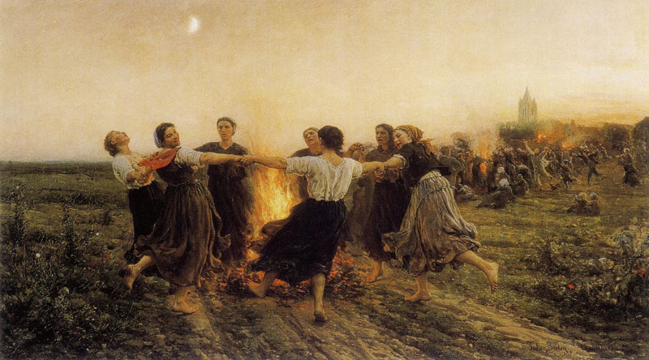
Unidad 8, Lección 2. TAREA #2
CONTINUACIÓN. Leer 1 y 2 Timoteo.
Hacer una lista de las cualidades y las responsabilidades de los siervos de Dios. Y definir qué puede aplicarse al ministerio de la diaconisa.

